Slide 1

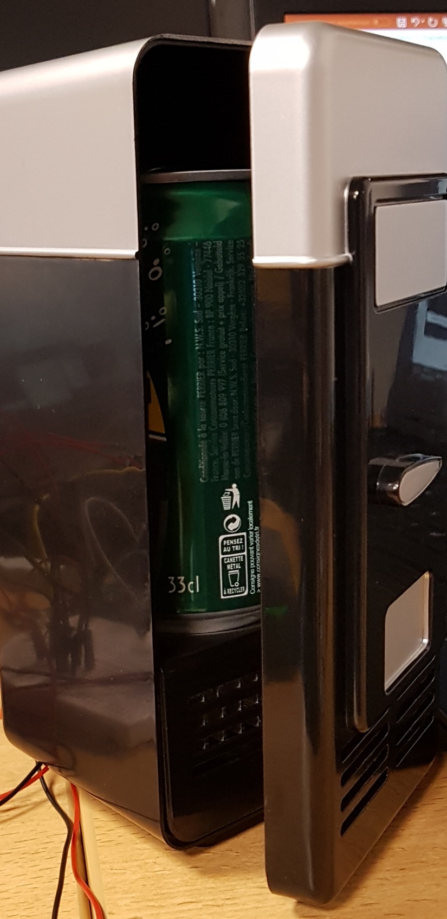
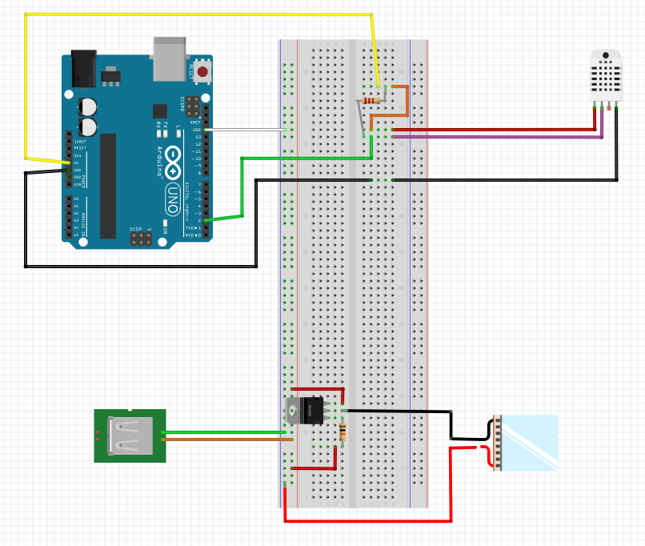
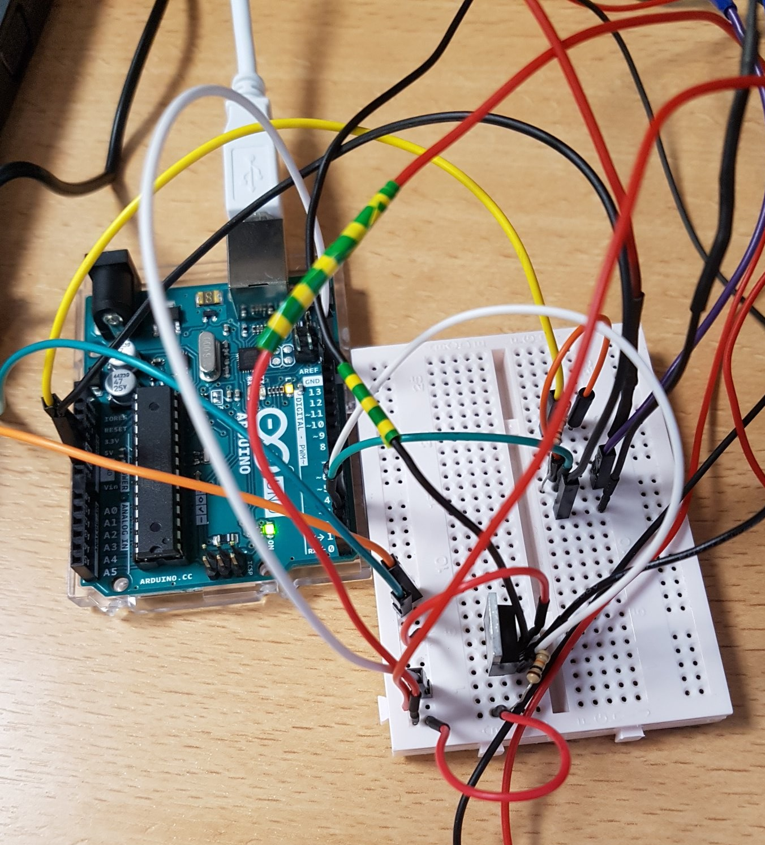
PIMP MY FRIDGE
BEST Guillaume BALDAZZA Louka MAITRE Maxime
EI SPE INFO A2 LYON
Le Projet
SCHEMATISATION DU MONTAGE
CODE ARDUINO ET CODE JAVA
Au début du projet la température de notre frigo était fixe.
Le but du projet étant de moduler la température, nous avons du effectuer des modifications:
Nécessité d’une Arduino
D’un montage électrique
D’une interface Java
Code Arduino:
En Arduino nous avons implémenter la réception de valeurs pour la température et l’humidité captées par le DHT.
Gestion de l’activation du module Peltier et de son ventilateur grâce a un transistor MOSFET.
Calcul du point de rosée lors du lancement du programme.
Code Java:
Implémentation d’un MVC pour les bonnes pratiques.
Connexion Arduino-Java
Une interface graphique affichant la température, l’humidité, la valeur de consigne.
MONTAGE
Voici le montage final de notre projet.
Matériel utilisé:
- DHT
- Transistor MOSFET
- 2 Résistances 10k Ohms
- Module à effet Peltier
SCIENTIFIQUE
Nous avons donc abordé des notions de thermodynamique:
Nous avons calculé le point de rosé
Nous avons utilisé un capteur DHT afin de mesurer l’humidité dans le frigo ainsi que la température de la cannette.
Nous avons étudié les méthodes de transmissions de chaleur
Nous avons donc abordé des notions d’automatique:
Nous avons réalisé une boucle fermée avec notre montage
Nous avons réalisé un système fermé entre le mini-frigo et le milieu extérieur
Avec une gestion automatique du module Peltier
PROBLEMES RENCONTRES ET CONNAISSANCES AQUISES
Problèmes:
Face de réception du DHT
Problème impossibilité de couper l’alimentation du Peltier dans un montage antérieur
Transfert données Java-Arduino
Graphique d’évolution de la température
Connaissances:
Thermodynamique
Java
Arduino
Automatique
Electronique
Ce montage nous permet donc de définir:
l’Hygrométrie
La température
Gérer le module à effet Peltier.

